Slide 1


PHÒNG GIÁO DỤC VÀ ĐÀO TẠO QUẬN LONG BIÊN
MĨ THUẬT LỚP 4
CHỦ ĐỀ 9
SÁNG TẠO HỌA TIẾT VÀ TRANG TRÍ ĐỒ VẬT
( Tiết 4 : Nặn tạo dáng và trang trí đồ vật )

Slide 2
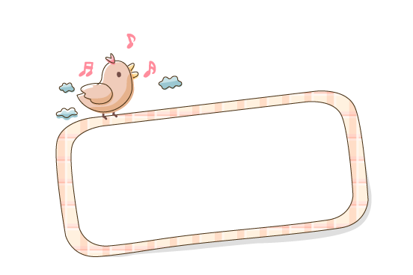
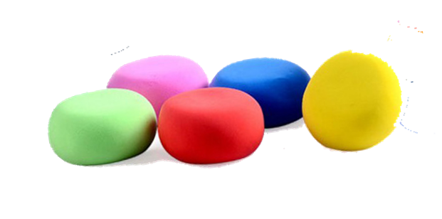
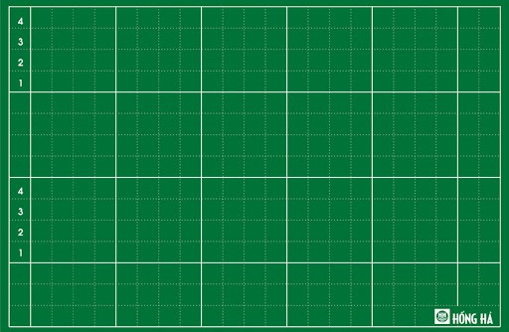
CHUẨN BỊ ĐỒ DÙNG

Slide 3

YÊU CẦU CẦN ĐẠT
Hiểu hơn về sáng tạo họa tiết và tạo dáng trang trí đồ vật bằng đất nặn
Nặn được họa tiết và tạo dáng trang trí đồ vật theo ý thích.
Phát huy trí tưởng tượng để phát triển sản phẩm.
Giới thiệu, nhận xét và nêu được cảm nhận về sản phẩm của mình.

Slide 4

1. KHÁM PHÁ.

Slide 5
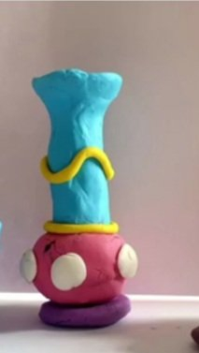
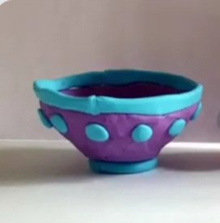
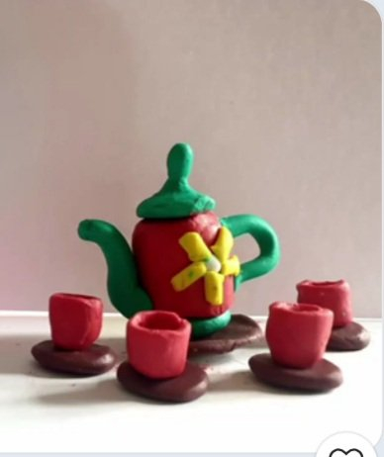

Slide 6
2. KIẾN TẠO KIẾN THỨC- KĨ NĂNG.

Slide 7
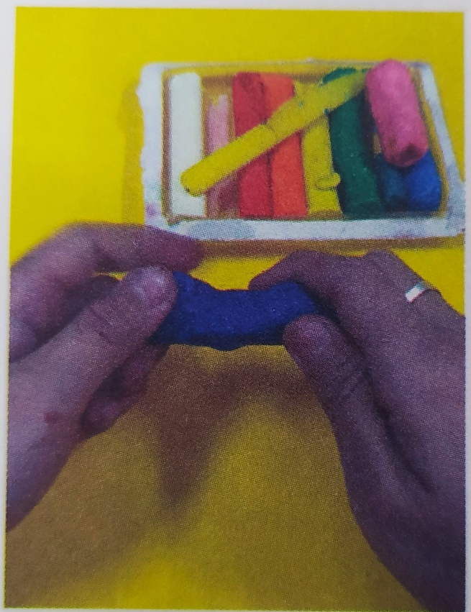
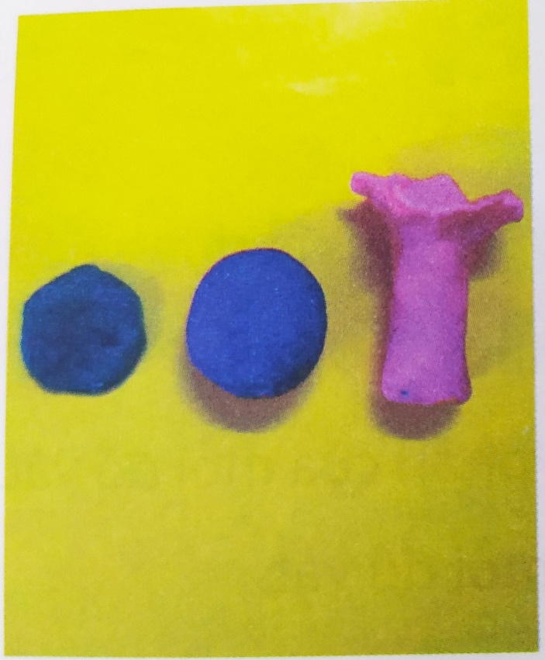
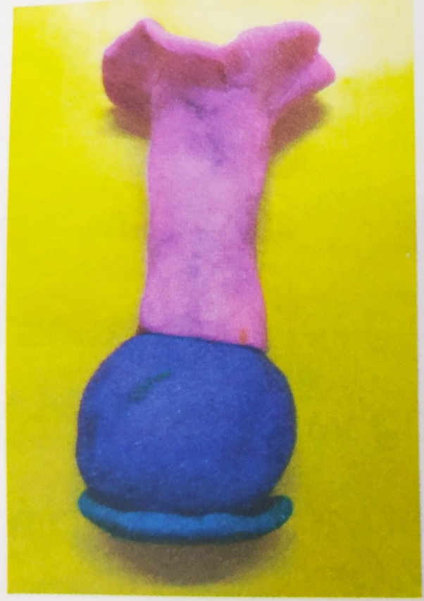
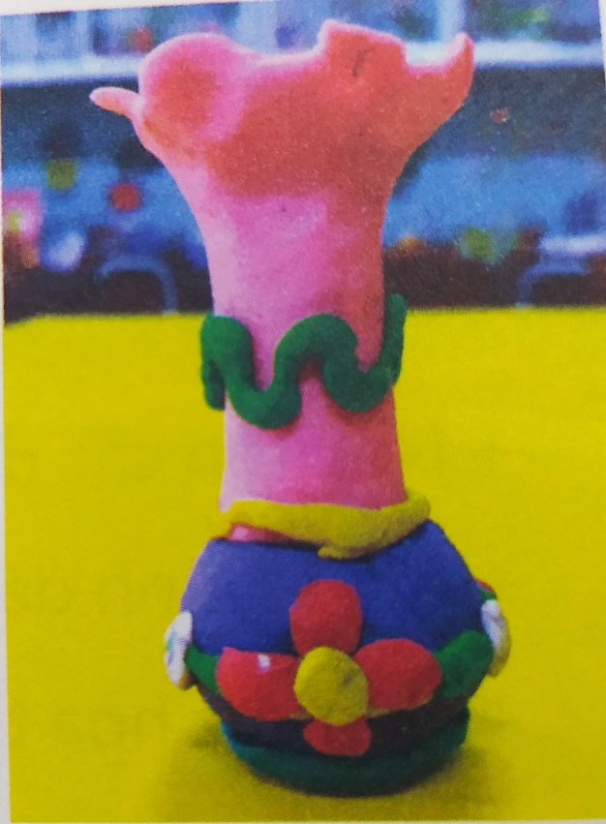
1.Chọn màu đất nặn theo ý thích.
2.Nặn chi tiết các bộ phận.
3.Ghép dính các bộ phận với nhau.
4.Tạo họa tiết và trang trí theo ý thích.

Slide 8

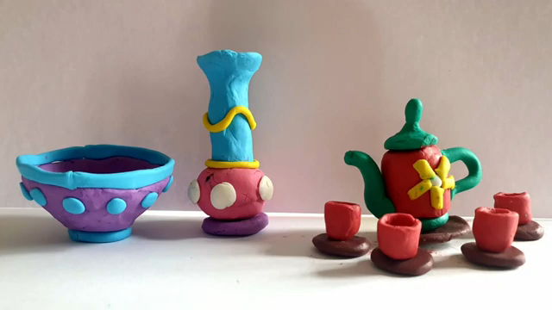

Slide 9

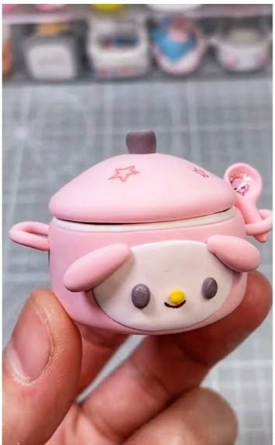
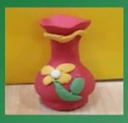
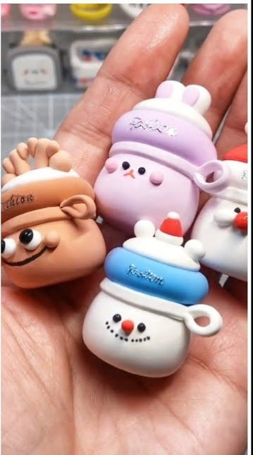
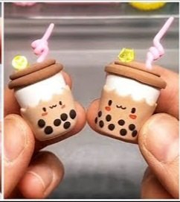
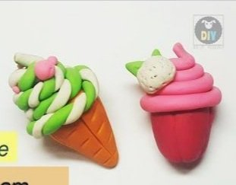
Sản phẩm tham khảo
Cách nặn tạo dáng và trang trí đồ gốm sứ :
Chọn màu đất theo ý thích
Nặn chi tiết các bộ phận
Ghép dính lại với nhau
Tạo họa tiết và trang trí phù hợp

Slide 10
3. VẬN DỤNG – PHÁT TRIỂN.

Slide 11
Em hãy tạo dáng và trang trí đồ vật
bằng đất nặn mà mình yêu thích nhé.

Slide 12







4. PHÂN TÍCH ĐÁNH GIÁ.
Trưng bày sản phẩm và chia sẻ sản phẩm
của mình với những người thân nhé.

Slide 13


DẶN DÒ
Các em nhớ lưu giữ sản phẩm của mình.
Chúc các em làm bài thật tốt và nhớ nhờ bố mẹ chụp lại sản phẩm gửi cho thầy, cô giáo nhé !

Slide 14
Xin chào và hẹn gặp lại các em nhé.

